Slide 1

CHÀO MỪNG CÁC THẦY CÔ VỀ DỰ GIỜ
MÔN: TIẾNG VIỆT
Giáo viên: PHAN THỊ XINH
Trường : Tiểu học An Thắng
Lớp : 3C

Slide 2








Slide 3






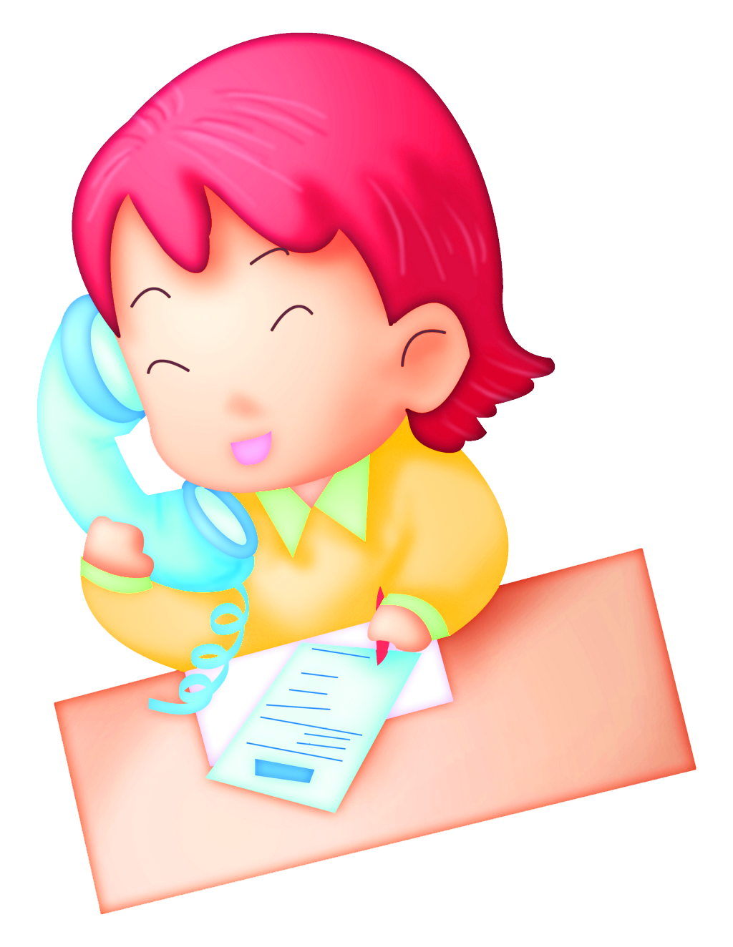

Slide 4


Đọc đúng rõ ràng câu chuyện “A lô, tớ đây”.
Biết ngắt nghỉ đúng dấu câu.
Bước đầu phân biệt được lời của các nhân vật và lời người kể chuyện.
Yêu cầu cần đạt
Hiểu nội dung bài và những điều tác giả muốn nói qua bài đọc: Trong giao tiếp cần chú ý cách nói năng sao cho phù hợp, không làm ảnh hưởng đến những người xung quanh.

Slide 5




Slide 6



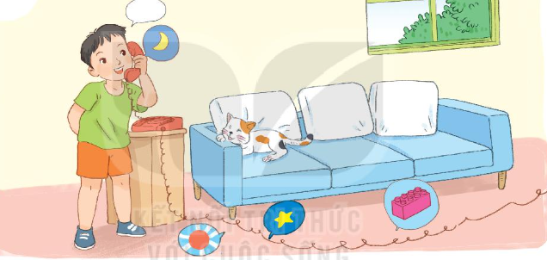
Giờ ra chơi, An chạy đến bàn tôi hớn hở: “Bố mẹ cho phép tớ gọi điện cho bạn bè đấy. Đi học về tớ sẽ gọi cậu nhé!”. Tôi đập tay nó sung sướng. Đi học về, tôi vội vàng cất cặp và xin phép bố mẹ cho nghe điện thoại. Bố gật gù, còn mẹ thì nháy mắt ra hiệu đồng ý.
Điện thoại reo, cứ như là trái tim tôi đang cất tiếng hát. Tôi khoái chí cầm máy.
- A lô... Minh hả? – An gào lên trong máy.
- Tớ đây. – Tôi cũng gào lên.
- Hay hơn nói chuyện ở lớp nhỉ. – An cười to.
- Hơn là cái chắc. – Tôi cũng cười to không kém.

Slide 7
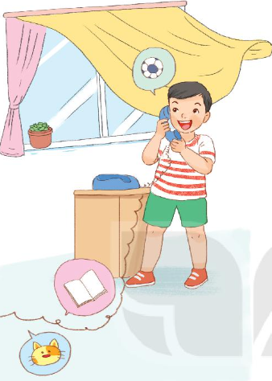
- Đến lượt cậu gọi lại cho tớ nhé. – An hét lên rồi tắt máy. Tôi ôm bụng cười. Bố tủm tỉm: “Cả thế giới nghe thấy hai con nói chuyện đấy.”.
Tôi nhấc máy gọi lại cho An.
- A lô. – Tôi rón rén.
- A lô, bố tớ bảo chúng mình nói cho cả thành phố nghe thấy. – An thì thào.
- Thế cậu nói nhỏ hơn tớ đấy. Bố tớ bảo tớ nói cho cả thế giới nghe thấy cơ.
An cười rúc rích. Chúng tôi lại thì thào, nhưng vì nói nhỏ quá nên cứ phải nói đi nói lại.
Hóa ra nói chuyện điện thoại cũng mệt thật.
(Bùi Tuệ Minh)

Slide 8



hớn hở
khoái chí
cười rúc rích

Slide 9











Bài tập đọc được chia làm mấy đoạn?
Đoạn 1
Đoạn 1: Từ đầu đến “ra hiệu đồng ý”.
Đoạn 2
Đoạn 2: Tiếp theo đến “nói chuyện đấy”.
Đoạn 3
Đoạn còn lại

Slide 10







Chúc mừng bạn đã hoàn thành thử thách và đưa các bạn nhỏ đến trường!

